Slide 1
Strukturalismus a poststrukturalismus II.
Hans Robert Jauss
Čtenář jako instance nových dějin literatury

Slide 2
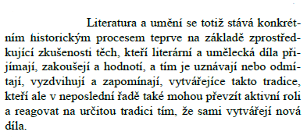
1, Kdy se podle Jausse literatura a umění stávají konkrétním historickým procesem a díky komu/čemu?

Slide 3
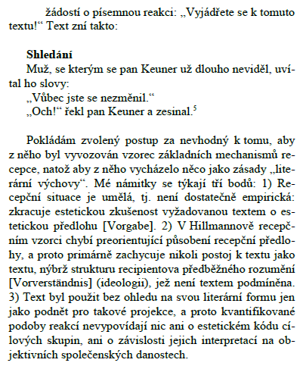
2, Proč Jauss pokládá Hillmanův postup empirického zkoumání recepce za nevhodný?

Slide 4
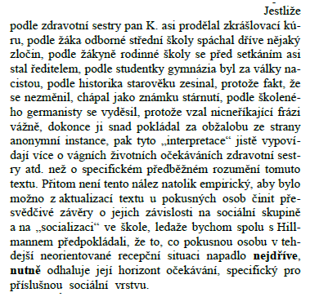
3, Ovlivňuje podle Jausse předinterpretaci a interpretaci textu sociální statut recipienta?

Slide 5
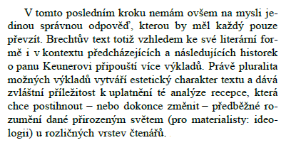
4, Co podle Jausse vytváří estetický charakter textu?

Slide 6
5, Proč by podle Jausse byl ideálním čtenářem filolog?

Slide 7
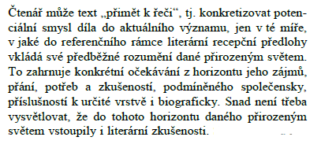
6, Jak podle Jausse může čtenář „přimět text k řeči“?

Slide 8
7, Jaké podle Jausse existují horizonty očekávání při recepci díla a může dojít k jejich splynutí?

Slide 9
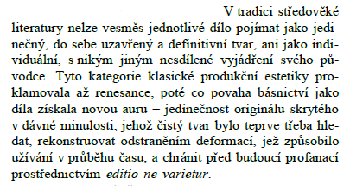
8, Jak byla podle Jausse vnímána jednotlivá díla ve středověké tradici?

